Slide 1
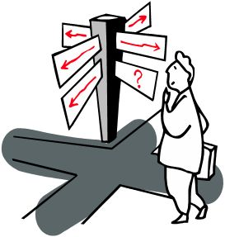
QUE FAIRE APRES UN BAC ES ?
ORIENTATION TERMINALE ES

Slide 2
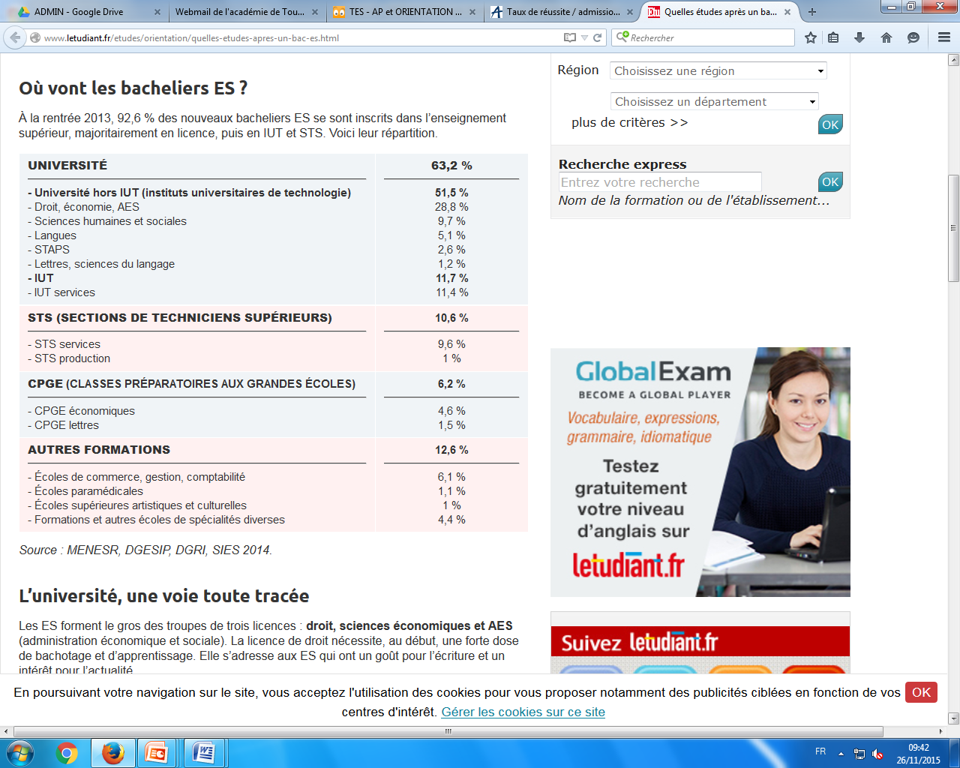

Slide 3
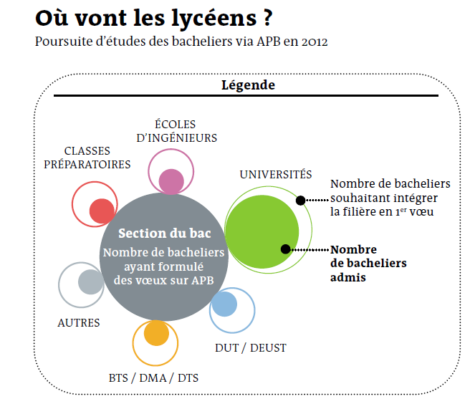
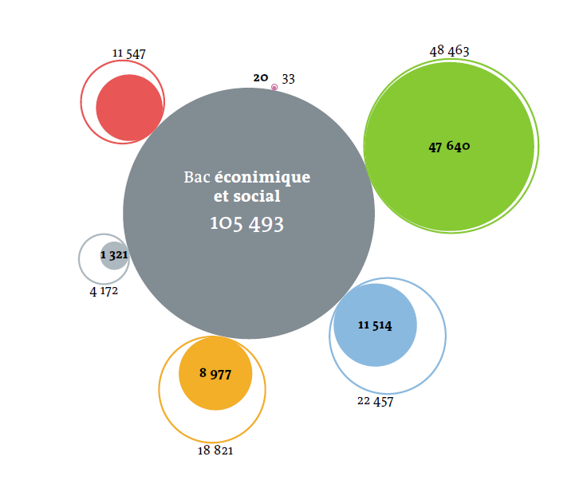

Slide 4
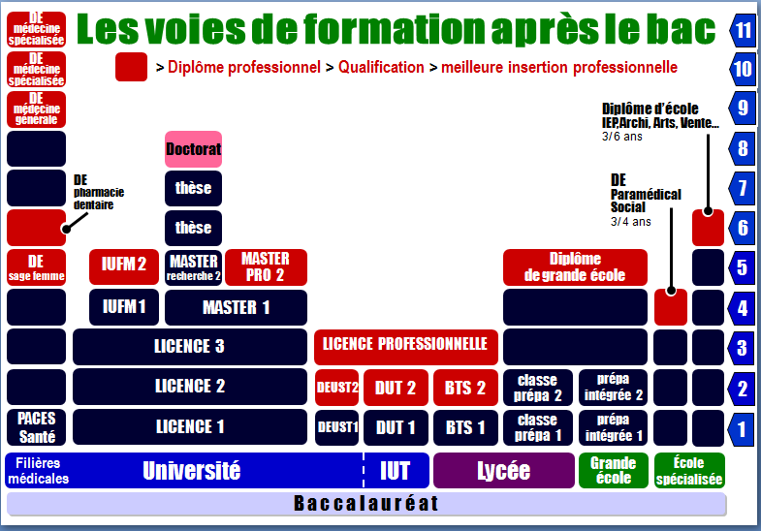

Slide 5
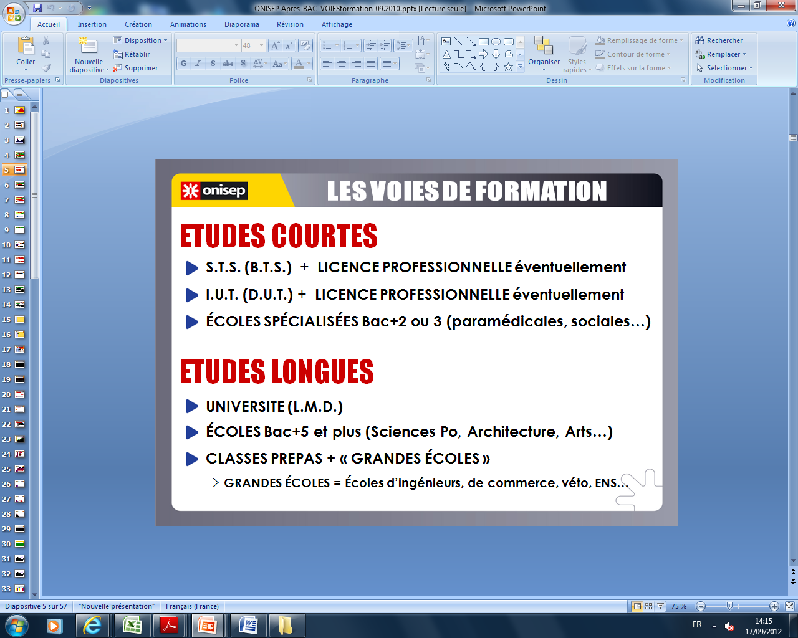
Plus que la durée, c’est la nature de l’enseignement suivi et le niveau d’encadrement qui différencient études courtes et études longues

Slide 6
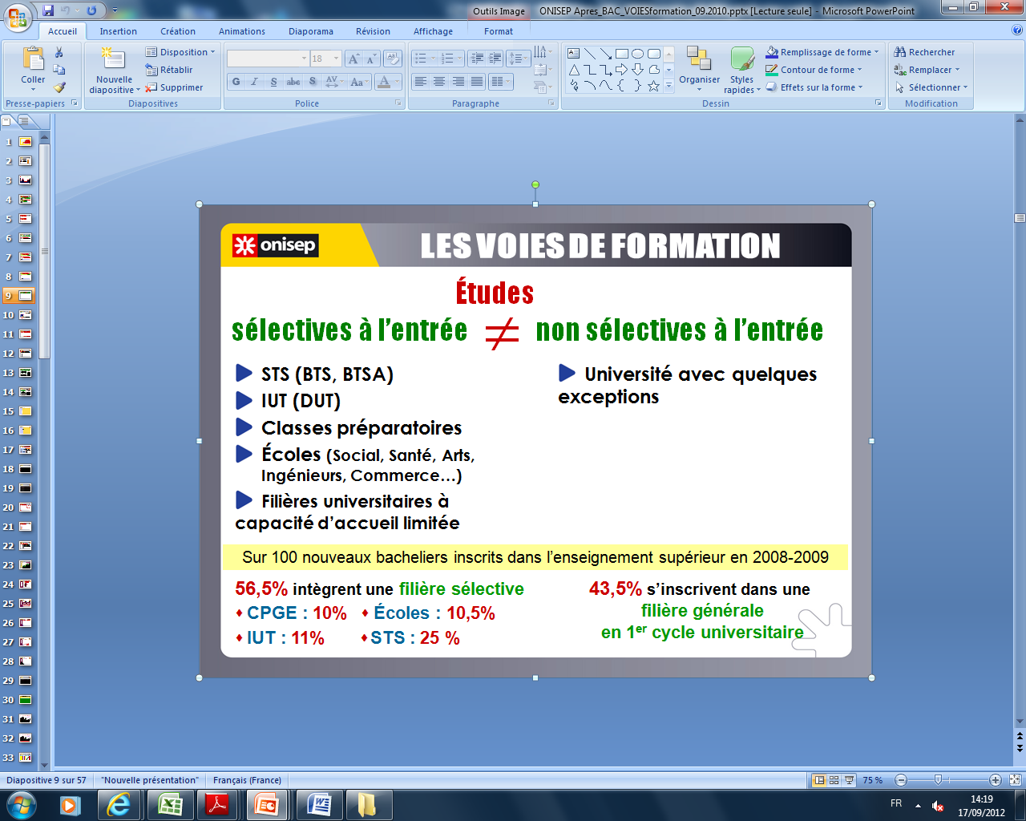

Slide 7
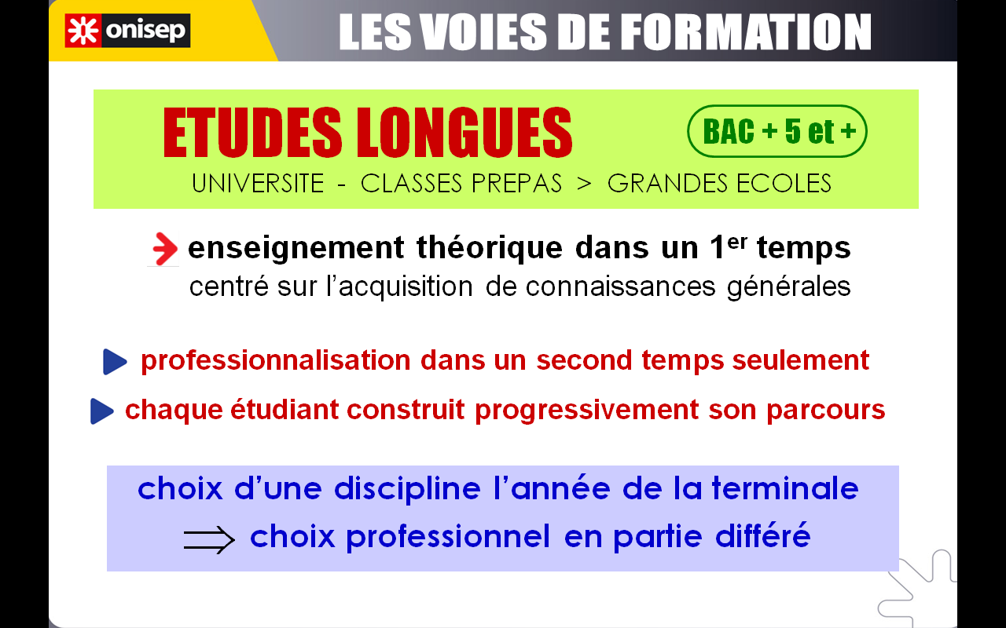

Slide 8
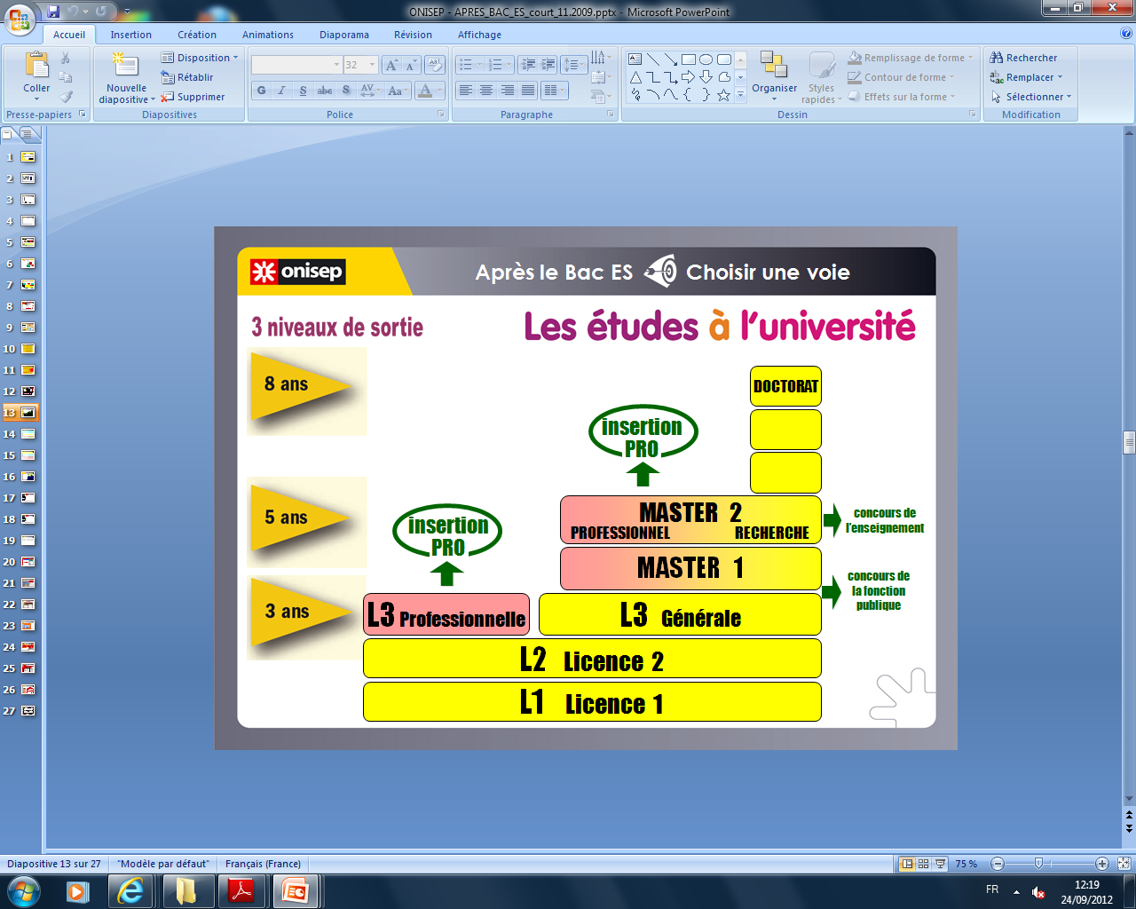

Slide 9
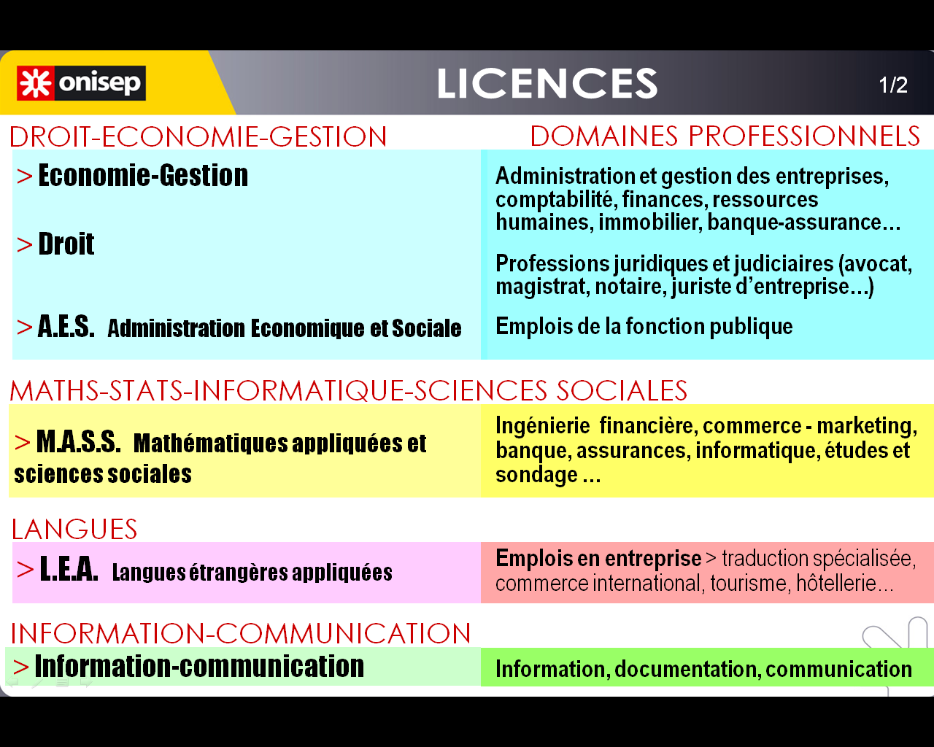

Slide 10
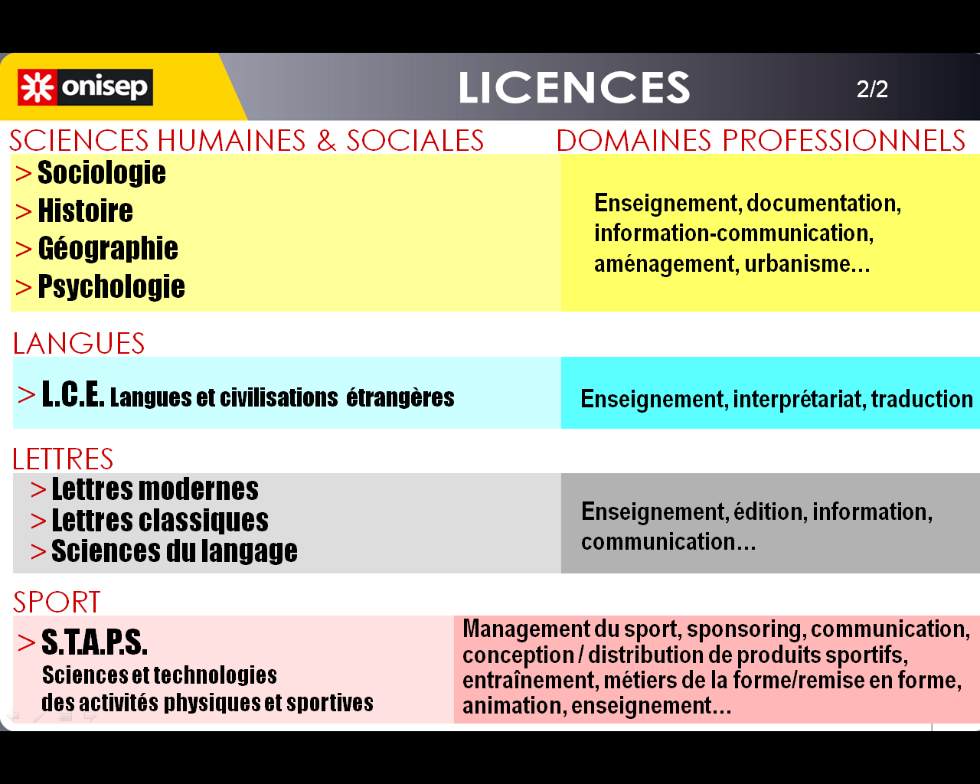

Slide 11
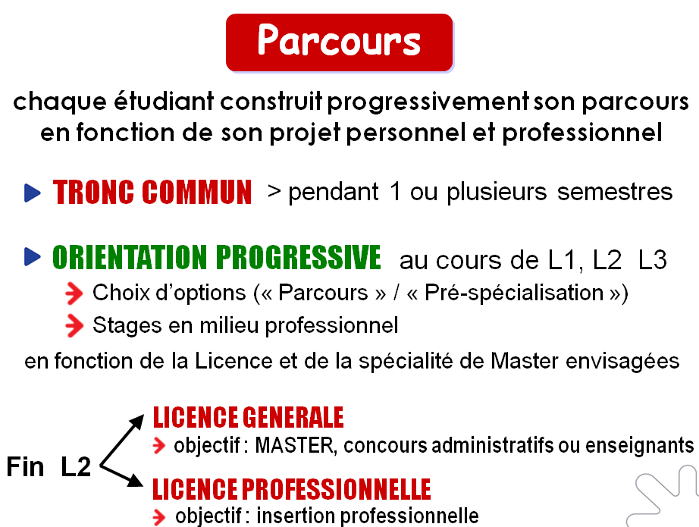

Slide 12
Remarques sur les études à l’université…
Peu d’heures de cours, mais beaucoup de travail personnel
Des heures de TD en groupes (parfois 40…) et des cours en « amphi » (plusieurs centaines…)
Il faut donc être organisé, autonome, être capable de
travailler en bibliothèque…
Années organisées en 2 semestres avec des partiels.
Il faut travailler régulièrement et savoir organiser son temps.
27 % des étudiants inscrits en première année d’université sont, trois ans plus tard, diplômés d’une licence. Et seuls 40 % des étudiants passent le cap de la L1 (première année de licence) du premier coup.
Plus d’infos sur l’université : http://www.onisep.fr/Choisir-mes-etudes/Apres-le-bac/Que-faire-apres-le-bac/Que-faire-apres-le-bac-ES/L-universite-apres-le-bac-economique-et-social-ES

Slide 13
Pensez aussi aux IAE :
Institut des Administrations et des Entreprises
Institut d'administration des entreprises (IAE) formations universitaires qui rivalisent aujourd'hui avec les écoles de commerce et qui sont beaucoup moins chers !
On peut les intégrer après le bac, ou après un DUT ou une licence,

Slide 14
Et aux doubles licences
Doubles licences - double cursus licence & préparation aux écoles de commerce.
Vous pouvez faire aussi des double licences, qui proposent d'obtenir deux diplômes, en suivant par exemple des études d'économie-gestion et d'histoire ou de droit, d'anglais ou d'espagnol... Cherchez ces formations sélectives à l'université sur le portail APB marquées "double-cursus".
ATTENTION ! ne pas confondre les doubles licences, qui conduisent à l'obtention de deux diplômes (elles sont marquées sur APB "double-cursus"), et les licences bi-disciplinaires, qui proposent de compléter une discipline majeure par une une discipline mineure mais sans obtenir de double diplôme

Slide 15
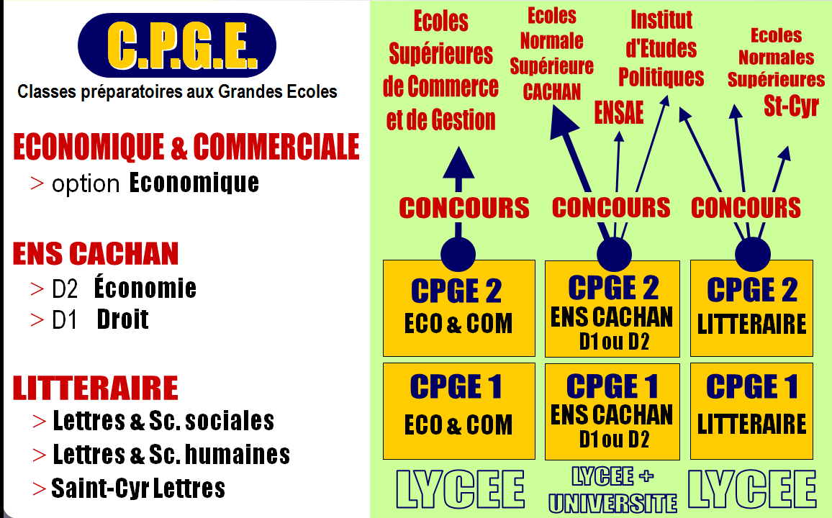
LES CLASSES PREPA

Slide 16
Les classes prépa
L’entrée en classe préparatoire est sélective. Les candidatures se font via le dispositif Admission post-bac. Puis chaque établissement examine le dossier scolaire des postulants.
Tout l’art consiste à demander une prépa adaptée à son niveau personnel et à celui de l’école visée. Un 12 de moyenne générale en terminale suffit pour être pris dans certains établissements.
Au bout de 2 ans, 90 % de chances d’intégrer une grande école, car le nombre de places aux concours équivaut à peu près au nombre de préparationnaires.
Au bout d’un an ou 2 ans, il est possible de passer directement en 1ère ou 2ème année de licence.
Les trois quarts de ces classes dépendent de lycées publics et sont donc gratuites.
Le coût des écoles de commerce est donc réduit à trois ans.
En savoir plus sur les classes prépa : http://www.onisep.fr/Choisir-mes-etudes/Apres-le-bac/Que-faire-apres-le-bac/Que-faire-apres-le-bac-ES/Les-classes-preparatoires-aux-grandes-ecoles-apres-le-bac-economique-et-social-ES

Slide 17
Les classes prépa ouvertes aux bacheliers ES
- CPGE Commerciales option Economique (ECE): voir le palmarès. Ces classes préparatoires économiques et donnent accès aux grandes écoles de management.
- CPGE ENS Cachan Economie et Gestion, option D1: dans ces prépas, les étudiants suivent des cours de droit à l'université en plus des cours en classe préparatoire. Le concours permet surtout d'accéder à l'ENS Cachan-Rennes, section droit.
- CPGE ENS Cachan Economie et Gestion, option D2: dans ces prépas, les étudiants suivent des cours d'économie-gestion à l'université en plus des cours de classes prépas. Le concours permet surtout d'accéder à l'ENS Cachan, section Economie-gestion.
Les élèves de ES peuvent aussi s'orienter avec intérêt vers les CPGE littéraires : en effet, elles préparent non seulement aux Ecoles Normales Supérieures (pour les métiers de la recherche et de l'enseignement) mais aussi aux écoles de commerce et les IEP.
- CPGE Lettres et sciences Sociales (LSS) : ces prépas sont les prolongements naturels de la filière ES avec des cours de maths, d'éco, de socio, de français, de philo et de langues. Très généralistes, elles préparent aux concours des trois Ecoles Normales supérieures et aux écoles de commerce : voir le palmarès ici.
- CPGE Lettres : pour les élèves aimant la littérature, la philo, l'histoire-géo et les langues. En deuxième année, on se spécialise pour tenter les concours de l'ENS Lyon(prépa Lettres et sciences humaines, plus tournée vers les sciences humaines) ou celui de l'ENS Ulm (prépa A/L, pour les lettres classiques avec une langue ancienne), ou les concours des écoles de commerce ou des IEP
- une CPGE Arts et Design pour préparer les concours de l'ENS Cachan section Design.

Slide 18
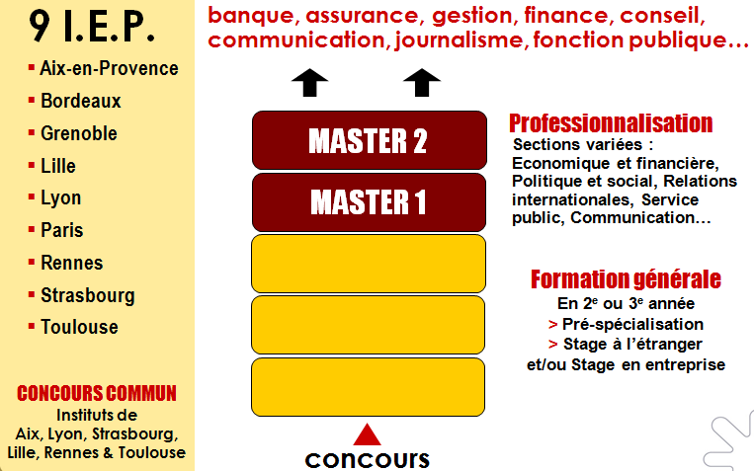
Les IEP = Instituts d’Etudes Politiques
http://cc.iep.fr/

Slide 19
Les écoles de commerce
Plusieurs concours sont ouverts:
- Accès regroupe l’Essca Angers et Paris, l’Esdes Lyon et l’Ieseg Lille et Paris.
L'Ieseg de Lille, une des écoles post-bac les mieux côtées organise une procédure spéciale pour les élèves de l’étranger, avec une sélection sur dossier. Il en est de même pour l'ESSCA.
- Sésame regroupe 10 écoles à forte vocation internationale : CeseMed Marseille, Cesem Reims, EBP International Bordeaux, BBA ESSEC, Esce Paris et Lyon, IFI Rouen et EM Normandie.
- Pass regroupe 4 écoles bac + 4 dont l'ESPEM Lille-Nice.
- Atout +3 : pour 8 écoles, dont Novancia Paris, inscription au concours sur APB
- Team, concours pour 4 écoles
- Ecricome Bachelor, concours pour 3 écoles
D’autres écoles ont leurs propres procédures :
- La Toulouse Business School, qui a aussi un campus à Barcelone

Slide 20
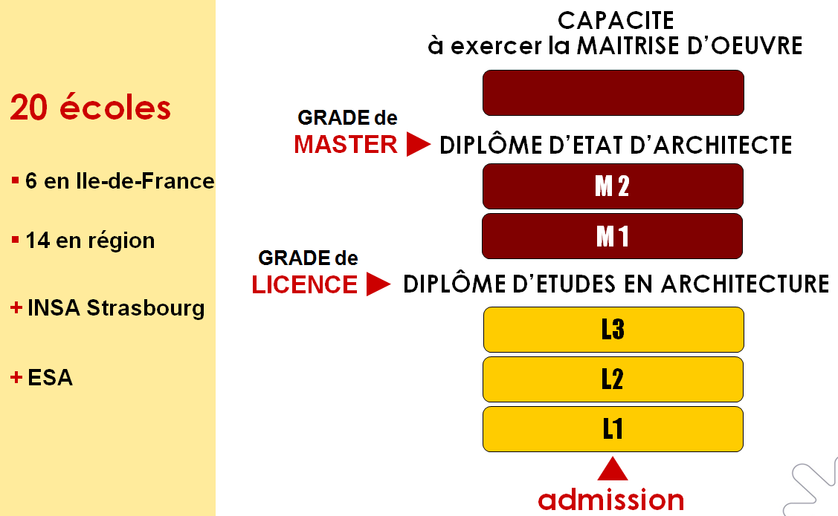
ECOLES D’ARCHITECTURE
En savoir plus sur les écoles spécialisées : http://www.onisep.fr/Choisir-mes-etudes/Apres-le-bac/Que-faire-apres-le-bac/Que-faire-apres-le-bac-ES/Les-ecoles-specialisees-apres-le-bac-economique-et-social-ES

Slide 21
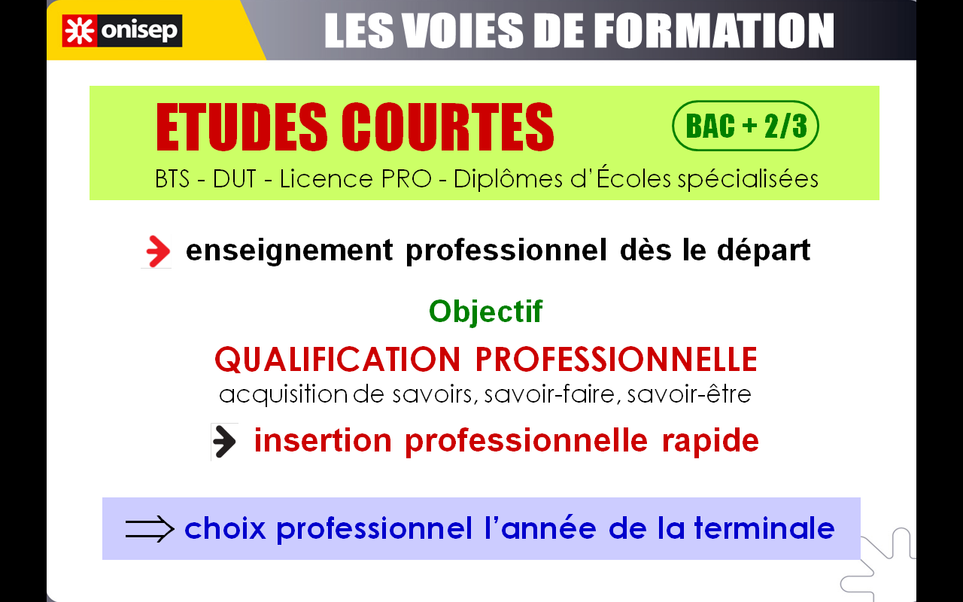

Slide 22
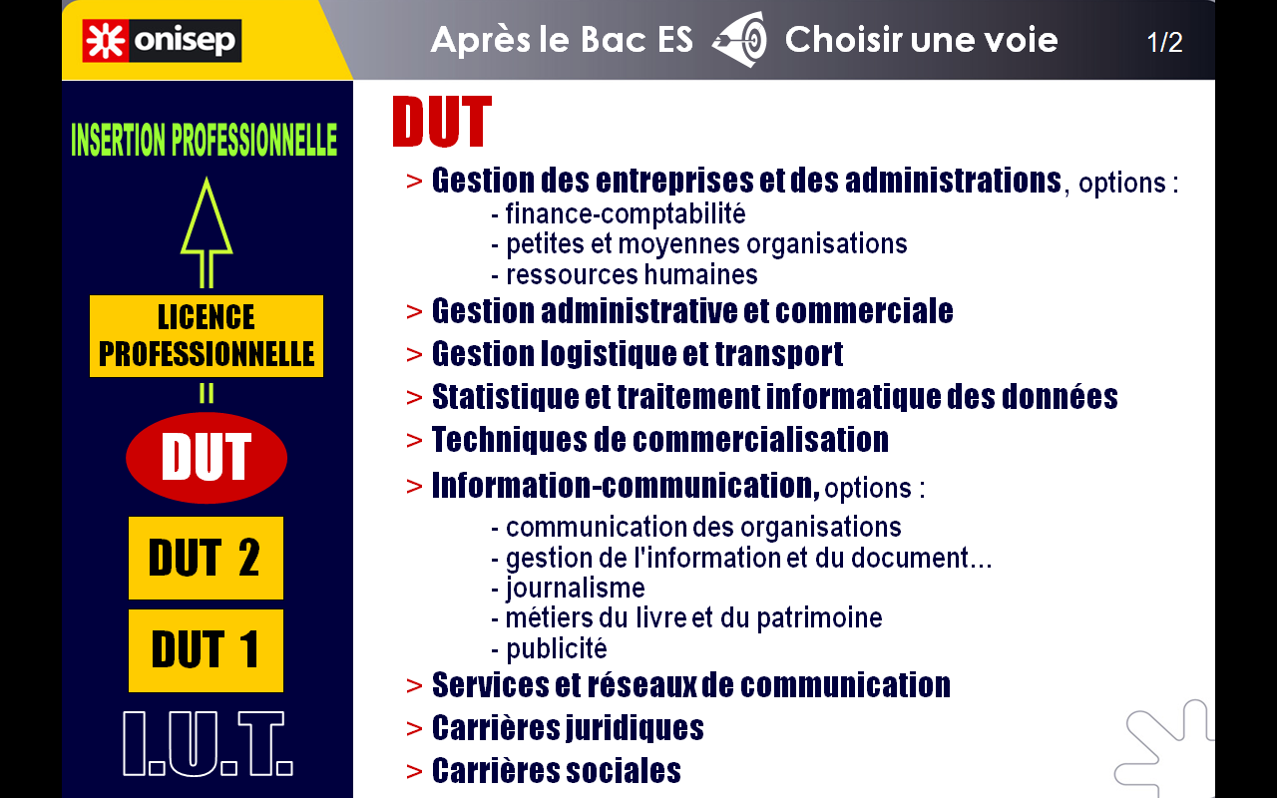

Slide 23
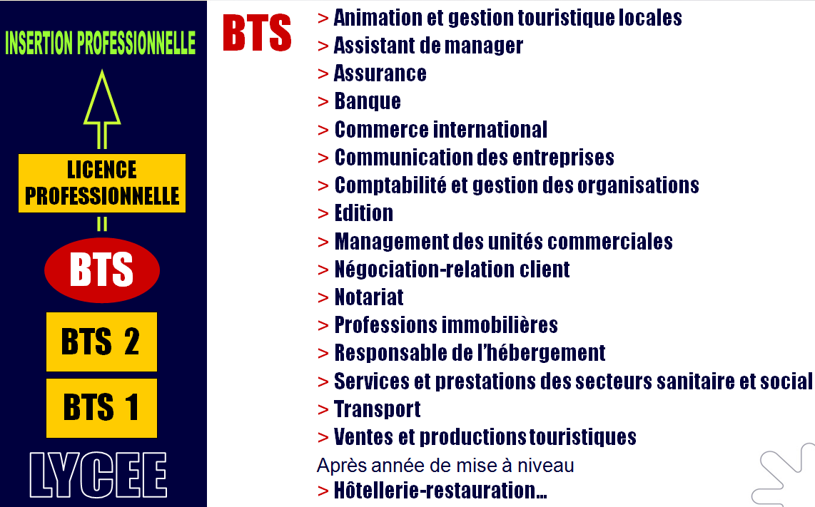

Slide 24
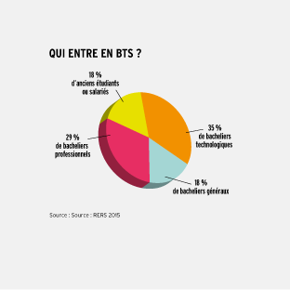
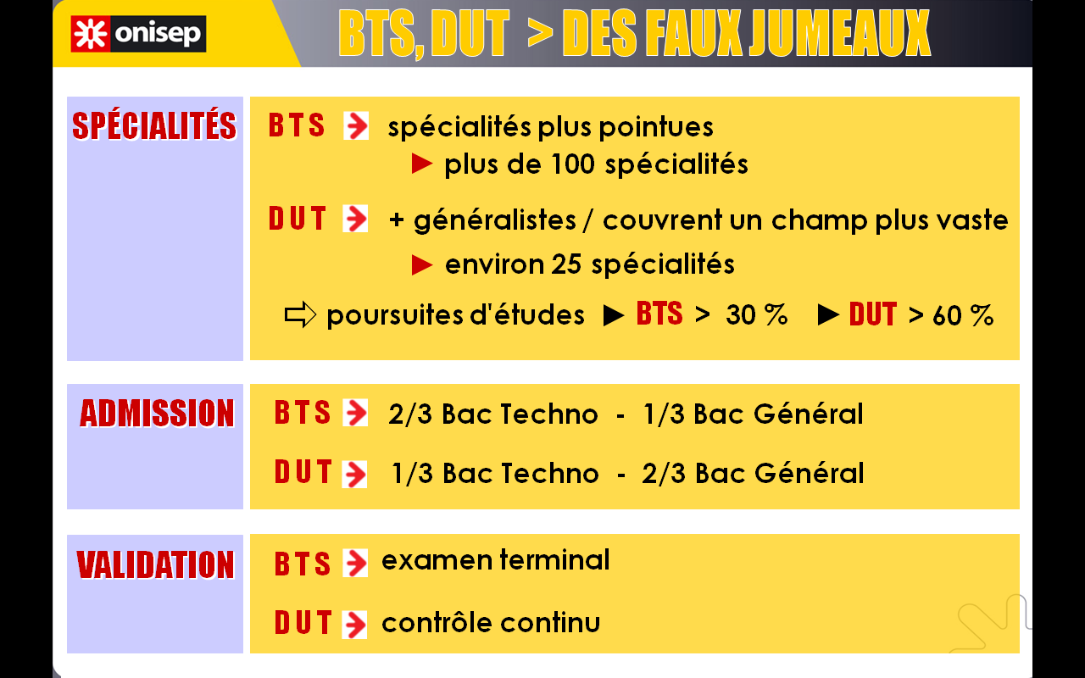

Slide 25
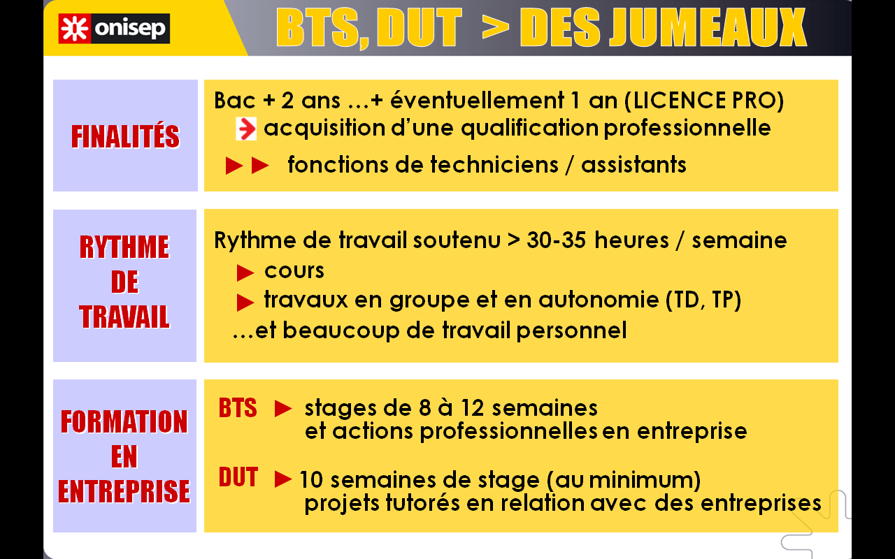

Slide 26
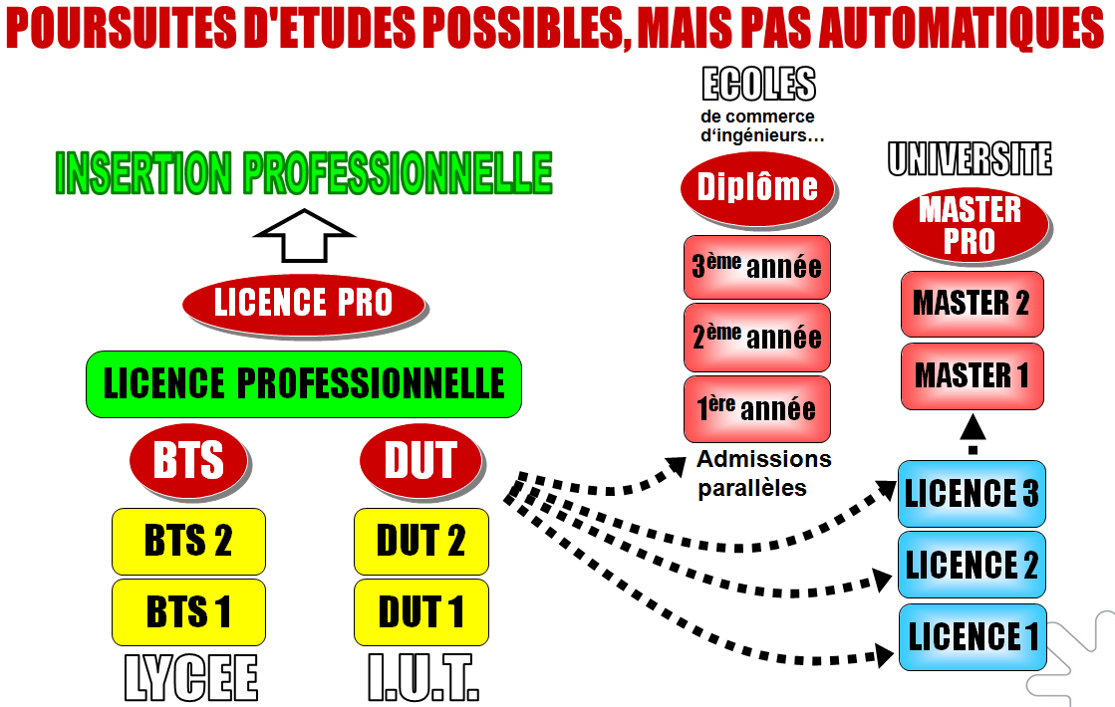
En savoir plus sur les BTS et DUT : http://www.onisep.fr/Choisir-mes-etudes/Apres-le-bac/Que-faire-apres-le-bac/Que-faire-apres-le-bac-ES/Les-BTS-et-DUT-apres-le-bac-economique-et-social-ES

Slide 27
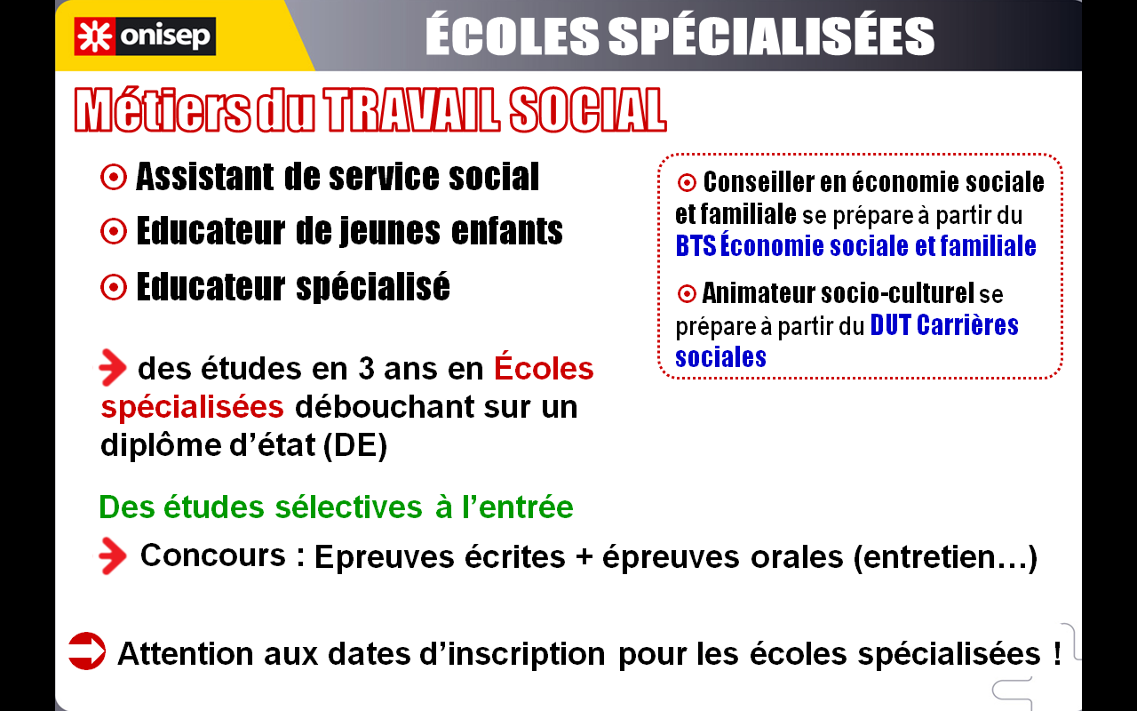

Slide 28
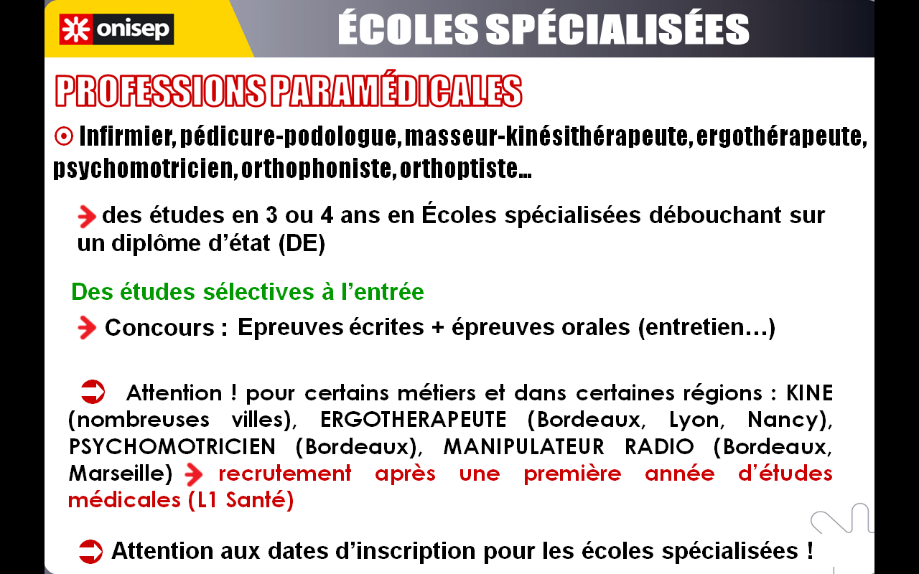

Slide 29
Une source d’informations : ONISEP TV : http://oniseptv.onisep.fr/
Les études de droit : http://oniseptv.onisep.fr/index.php?mode=search&recherche=le+droit+%E0+l%27universit%E9
Les débouchés d’un DUT GEA : http://oniseptv.onisep.fr/index.php?mode=search&recherche=DUT+GEA
Et sur les métiers :
Ex. par secteur d’activité : travailler dans l’environnement
Une autre source d’informations : les anciens bacheliers ES !
Cf. Droit, carrières juridiques, DUT GEA ou GACO (gestion administrative et commerciale), classes prépa, IEP, fac de lettres, etc.

Slide 30
Nous avons vu des exemples de parcours……
il en existe une multitude d’autres ! Chacun construit son propre parcours !
Nous avons vu le schéma général des études supérieures….
mais il faut savoir qu’il existe des passerelles entre les différentes voies !

Slide 31

A VOUS DE DEFINIR VOTRE PROJET DE FORMATION

Slide 32
REMARQUES
De nombreux métiers de demain n’existent pas encore aujourd’hui !
A votre âge, la personnalité est en construction
S’orienter passe souvent par l’élimination de ce qu’on ne veut pas faire…
Plus le niveau de formation initiale est élevé et général, plus on pourra se réorienter ou se recycler.
L’orientation dure toute la vie, les « erreurs » ne sont jamais irréversibles, les changements de parcours sont fréquents MAIS il faut des diplômes !

Slide 33
LES QUESTIONS A VOUS POSER
Quels domaines m’attirent ?
Suis-je travailleur ? Autonome dans mon travail ? Puis-je l’être ?
Ai-je hâte de rentrer sur le marché du travail ?
Suis-je pressé de me spécialiser ?
Puis-je me passionner pour de longues études ?
Suis-je prêt à m’éloigner du domicile parental ?
De quel budget puis-je disposer pour me loger voire payer ma scolarité (si payante) ? Aurais-je droit à une bourse et donc à des frais de scolarité réduits ?
Quel niveau hiérarchique et de responsabilité veux-je atteindre ?
Combien voudrais-je gagner plus tard ?
….

Slide 34
A QUI S’ADRESSER ?
professeurs
Anciens élèves
CDI
Vos réseaux : amis, amis de vos amis, amis de vos parents, etc.
http://www.monorientationenligne.fr/qr/index.php
http://www.admission-postbac.fr/index.php?desc=formations

